Slide 1
Ecotourism: models for effective implementation
Экотуризм:
модели эффективного внедрения
TODD KATZNER
ТОДД КАЦНЕР

Slide 2
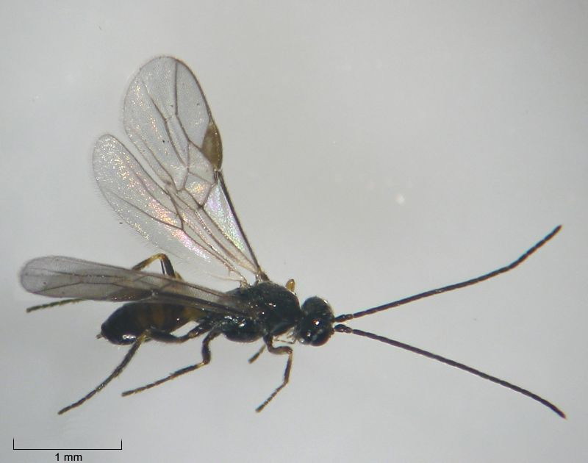

Slide 3
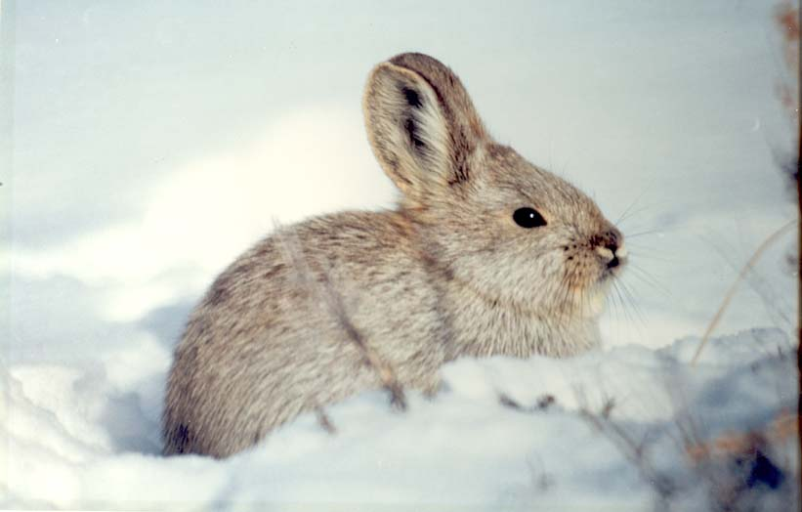
Fossil Butte National Monument
Национальный природный памятник «Фоссил Бютт»

Slide 4
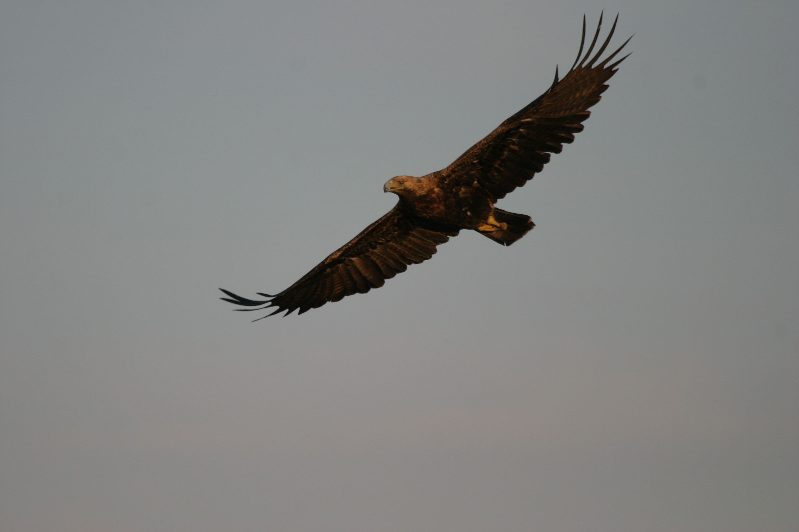
Наурзумский государственный природный заповедник
Naurzum State Nature Reserve

Slide 5
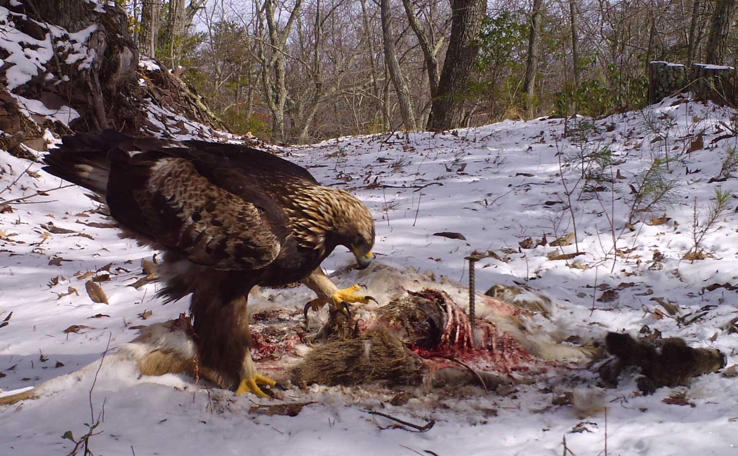

Slide 6
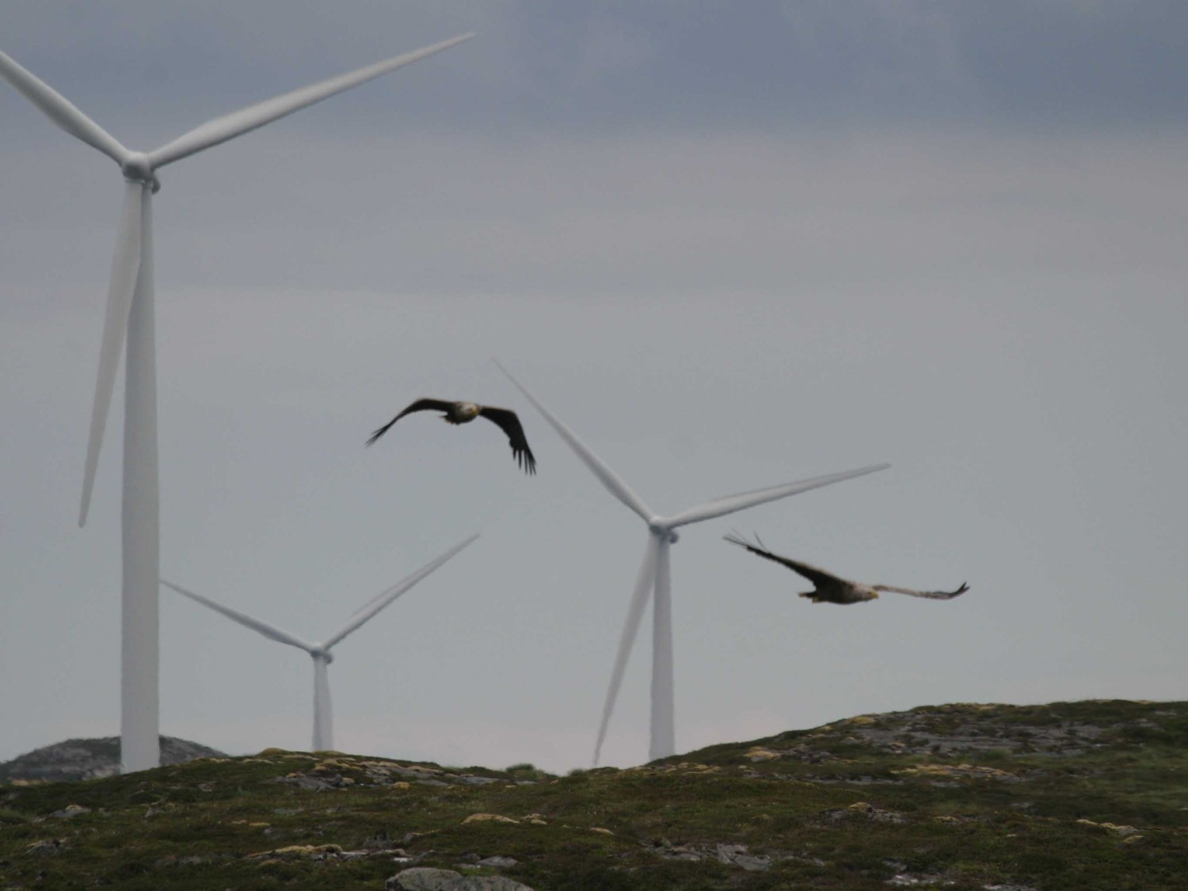

Slide 7
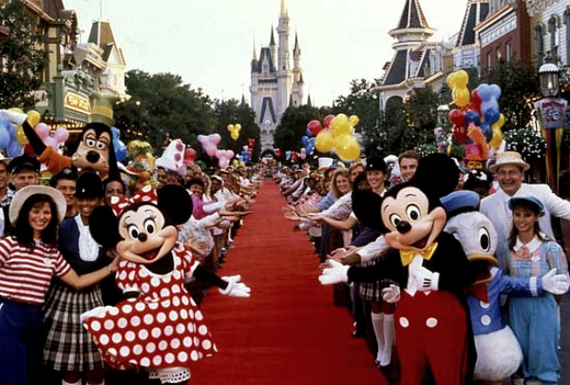

Slide 8
What is ecotourism?
Что такое экотуризм?
originally nature-based recreation and tourism
“tourists pay to experience nature in a manner that respects local culture and environment”
responsible travel
изначально, отдых на природе и туризм;
«туристы платят за общение с природой в форме, учитывающей местную культуру и условия»;
ответственность путешественника.

Slide 9
What is ecotourism?
Что такое экотуризм?
relatively undisturbed, well-managed sites
minimize impacts to environment
contribute to continued protection or sustainable management
non-consumptive (?)
относительно нетронутые места/площадки с эффек-тивным управлением;
минимальное воздействие на природу;
вклад в защиту окружаю-щей среды и устойчивое управление;
неистощающее использо-вание природных ресурсов (?).

Slide 10
What is ecotourism?
Что такое экотуризм?
beyond nature-based tourism
modern ecotourism provides incentives to conserve biodiversity
to tour guides, land owners, land managers
requires local investment & local return
больше, чем просто туризм;
современный экотуризм стимулирует усилия по сохранению биоразно-образия со стороны
гидов, землевладельцев и управляющих земельными участками;
требует инвестиций и распределения прибыли на местном уровне.

Slide 11
Benefits of ecotourism?
Выгоды от экотуризма?
provide employment
provide income
pays for itself
incentivizes conservation of biodiversity, protection of landscapes and wildlife, and effective governance
рабочие места;
прибыль;
самоокупаемость;
стимулирование сохра-нения биоразнообра-зия, охраны ландшаф-та и дикой природы, а также эффективного управления природ-ными ресурсами.

Slide 12
Does it really work?
Реально ли это работает?
employment?
income?
  very few people employed
  very local in scale – impacts rarely regional
  income often small
  large incomes not local
  does not replace other jobs (farming, industry)
рабочие места?
прибыль?
  малое кол-во занятых;
  местный масштаб – редкий положительный эффект на более высоком уровне;
  низкая прибыльность;
  высокая прибыль – неместный уровень;
  не замещает собой другую занятость (с/х, производство).

Slide 13
Does it really work?
Реально ли это работает?
pay for itself?
  requires advance investment from outside
  competitive – few tourism providers make money
  increases dependence on outside entity
  highly dependent on currency exchange rate (foreign tourism)
самоокупаемость?
  требуются долгосрочные внешние инвестиции;
  конкуренция – не многим туроператорам удается на этом заработать;
  высокая зависимость от внешних условий;
  высокая зависимость от обменного курса валют (иностранные туристы).

Slide 14
Does it really work?
Реально ли это работает?
incentivize conservation?
  unknown – in some cases it does, in other cases does not
  most cases results in very small change on the ground
  conservation often requires large changes
стимулирует охрану природы?
  неизвестно – иногда «да», иногда – «нет»;
  в большинстве случаев, реальный положитель-ный эффект очень маленький;
  охрана природы, как правило, требует больших изменений.

Slide 15
Keys to success
Факторы успеха
distribution of economic benefit must be local
local people must own or be invested in land
local people must be able to make management decisions
распределение прибыли должно осуществляться на местном уровне;
местное население должно владеть или инвестировать в свои земли;
местное население должно быть в состоянии прини-мать управленческие решения.

Slide 16
Examples
Примеры
study from Namibia:
  tour operators control tourist visits (#, timing….)
  revenue to communities depends on commercial links with tour operators
  locals view tour operators as exploitive
  operators buy land to exclude locals, etc.
Опыт Намибии:
  туроператоры контролиру-ют заезды туристов (кол-во, время и т.д.);
  коммерческая выгода для местного населения зави-сит от связей с туропера-торами;
  местное население счита-ет, что туроператоры эксплуатируют природу;
  операторы покупают земли, чтобы оградиться от местного населения и т.д.

Slide 17
Examples
Примеры
study from Chile, Belize, Ecuador:
  locals lack experience in business & financial planning, marketing, etc.
  locals lack financial capital to build appropriate capacity
  ecotourism depends on external support
Опыт Чили, Белиз и Эквадора:
  нехватка среди местного населения опыта ведения бизнеса, финансового планирования, маркетинга и т.д.;
  отсутствие у местного населения капитала для развития потенциала;
  экотуризм зависит от внешней поддержки.

Slide 18
Examples
Примеры
study from Chile, Belize, Ecuador:
  when works – benefits small number households
  often benefits existing elites (rich people)
  Ecuador – Posada Amazonas Lodge – portion of revenue goes to local infrastructure (effective)
Опыт Чили, Белиз и Эквадора:
  в случае успеха, выгоды распределяются среди узкого круга домохозяйств;
  часто прибыль уходит мест-ным элитам (состоятельным людям);
  коттеджный городок «Поса-да Амацонас» (Эквадор) – часть прибыли идет на поддержание местной инфраструктуры (эффективно).

Slide 19
Examples
Примеры
  Mapu Lahual Park (Chile):
  role of land ownership
  locals own 23% of land
  afraid to lose land, so don’t interact with tourists
  many families in legal disputes over land ownership
  violence associated with land ownership/access
  Парк «Мапу Лауаль» (Чили):
  роль землевладения;
  местные владеют 23% земли;
  боятся потерять свои земли, поэтому избегают туристов;
  многие семьи участвуют в спорах относительно владения землей;
  насилие, связанное с землевладением/ доступом к земле.

Slide 20
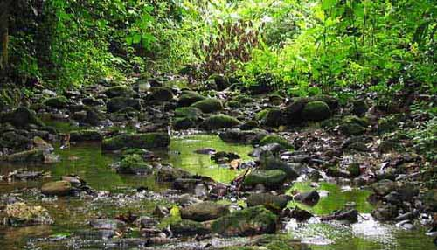
Examples
  Loma Alta (Ecuador): community protected cloud forest
Примеры
  Лома Альта (Эквадор): высокогорный тропический лес под защитой местного населения

Slide 21
Examples
Примеры
  Loma Alta (Chile):
  locals developed regulations for land use
  funds from tourism go to employment but also conservation, training, development
  locally driven, successful
  Лома Альта (Чили):
  местное население разра-ботало правила использо-вания своих земель;
  прибыль от туризма идет на оплату труда, охрану природы, обучение и развитие;
  инициировано на местном уровне, успешный пример.

Slide 22
Examples
Примеры
  Cardamom Mountains (Cambodia):
  wilderness area, much wildlife
  successful ecotourism project
  several parts
  Кардамомские холмы (Камбоджа):
  дикая природа с богатой флорой и фауной;
  успешный экотуристический проект;
  несколько частей.

Slide 23
Examples
Примеры
  Cardamom Mountains (Cambodia):
  start: reforestation project, employs ~180 people
  start: extensive training for locals – guiding, hosting, cooking, communication, business management, waste management, recycling, etc.
  Кардамомские холмы (Камбоджа):
  начало: проект по лесо-восстановлению (~180 работников);
  начало: обширное обуче-ние местного населения – гиды, прием гостей, готовка, коммуникации, бизнес-управление, управление отходами, переработка и т.д.

Slide 24
Examples
Примеры
  Cardamom Mountains (Cambodia):
  starting funding external
  grants for training and reforestation
  ecotourism 50% supported externally, for 12 years
  involves management by a community organization run locally
  Кардамомские холмы (Камбоджа):
  изначальное внешнее финансирование;
  гранты на обучение и лесовосстановление;
  50%-ная внешняя поддержка экотуризма в течение 12 лет;
  управление осуществля-ется местной общинной организацией.

Slide 25
Examples
Примеры
  Cardamom Mountains (Cambodia): Outcomes
  illegal hunting & logging reduced
  locals improved environmental awareness
  fees from tourism go to locals (80% to individual, 20% to committee)
  integrates local customs into tourism
  Кардамомские холмы (Камбоджа): результаты –
  сокращение нелегальной лесозаготовки и охоты;
  повышение экологической осведомленности среди местного населения;
  прибыль от туризма рас-пределяется на местном уровне (80% -- отдельным домохозяйствам, 20% -- в комитет);
  интегрирование местных обычаев в турпрограммы.

Slide 26
Examples
Примеры
  Cardamom Mountains (Cambodia): cautions
  not all locals see benefit
  required massive external assistance to initiate and to continue
  not clear if it can be long-term sustainable after 12 years external support
  Кардамомские холмы (Камбоджа): недостатки –
  не все местные видят выгоды от туризма;
  для запуска и продолжения проекта требуется масштабная внешняя поддержка;
  неясно, станет ли проект устойчивым в долгосрочной перс-пективе после 12 лет внешней поддержки.

Slide 27
Ecotourism
Экотуризм
Does not automatically result in income or conservation
Can be done well
Can be done poorly
Requires careful planning for success
автоматически не означает прибыльность и обеспече-ние охраны природы;
можно организовать хорошо;
можно организовать плохо;
для успеха требуется тщательное планирование.

Slide 28
Best Practices
Лучшие практики
link local livelihood to conservation and tourism goals
implement secure local land ownership & control
requires fair system of distribution of revenue
наличие связи между благосостоянием мест-ного населения, туристи-ческими и экологичес-кими целями;
местное землевладение и контроль за землями;
справедливая система распределения прибыли.

Slide 29
Best Practices
Лучшие практики
small scale works best, if large scale, ensure large distribution revenue
requires mechanisms for in-country revenue
requires mechanisms to ensure equality locals and external stakeholders
мелкие проекты более эффективны; в крупных проектах требуется мас-штабное распределение прибыли;
необходимы внутренние механизмы распределе-ния прибыли;
требуются механизмы по обеспечению равенства местных и внешних заинтересованных сторон.

Slide 30
Best Practices
Лучшие практики
best if mechanisms for certification
requires mechanisms to enforce regulations
лучше, если присутствуют механизмы сертификации;
требуются механизмы обеспечения исполнения законов и правил.

Slide 31
